Slide 1
МКДОУ Кантемировский детский сад №1
Изготовление и применение
интерактивной папки-
лэпбук
в ознакомлении детей
старшего дошкольного возраста
с животным миром
Подготовила
Коденцова Г.В.

Slide 2
Экологическое воспитание- важный компонент общего образования современного человека.
Целью экологического воспитания дошкольников выступает оформление комплекса практических и научных знаний о мире животных и растений, природных явлений.
Задача воспитателя- заложить первые представления и ориентиры в мире природы.

Slide 3
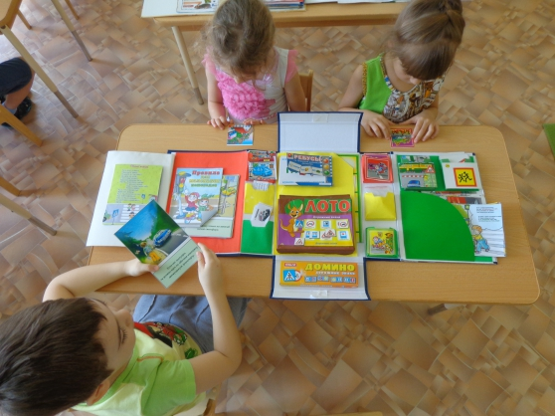
«Лэпбук» (lapbook) – «наколенная книга».
lap- колени, book- книга

Slide 4
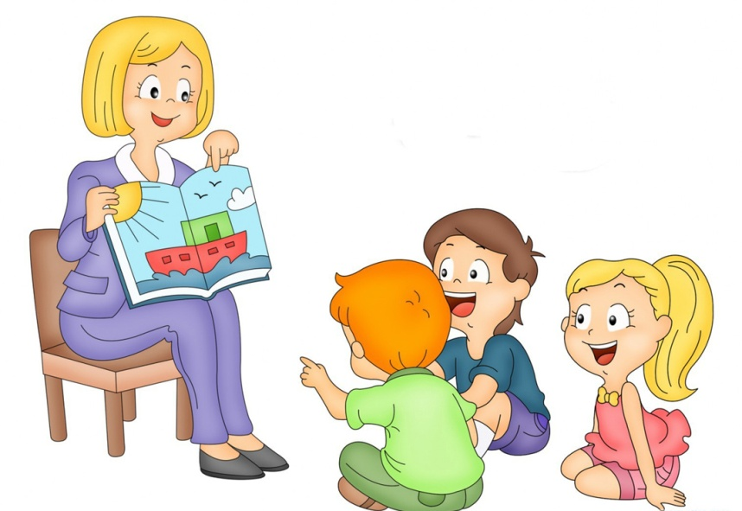
Лэпбук отвечает требованиям ФГОС ДО к развивающей предметно-пространственной среде ДОУ
Лэпбук помогает организовать партнерскую деятельность:
Ребенок Воспитатель
Ребенок Ребенок
Работа с лэпбуком имеет развивающий характер

Slide 5
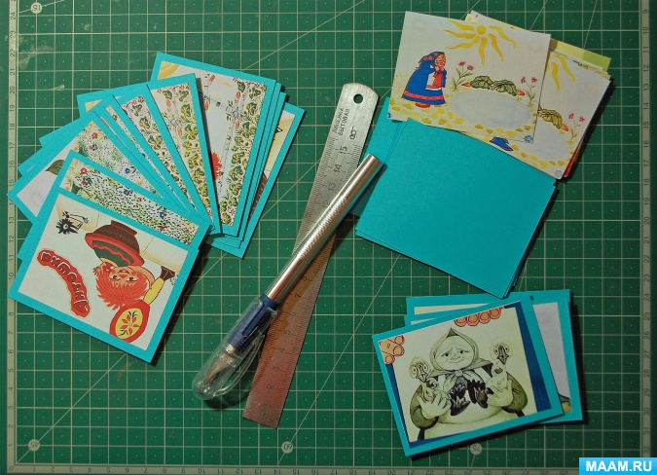
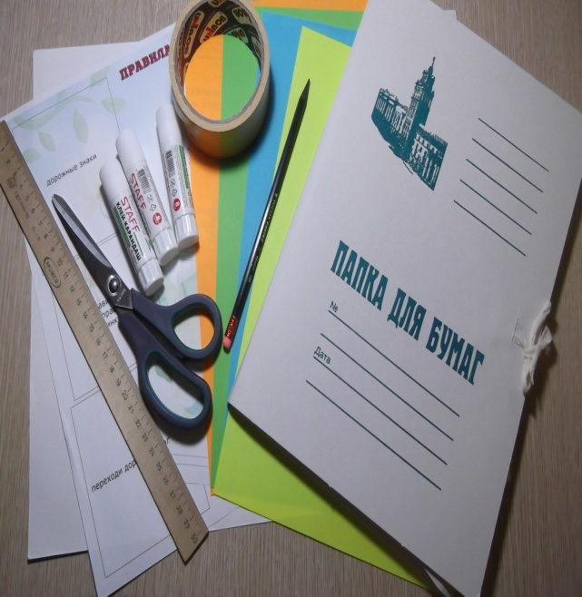
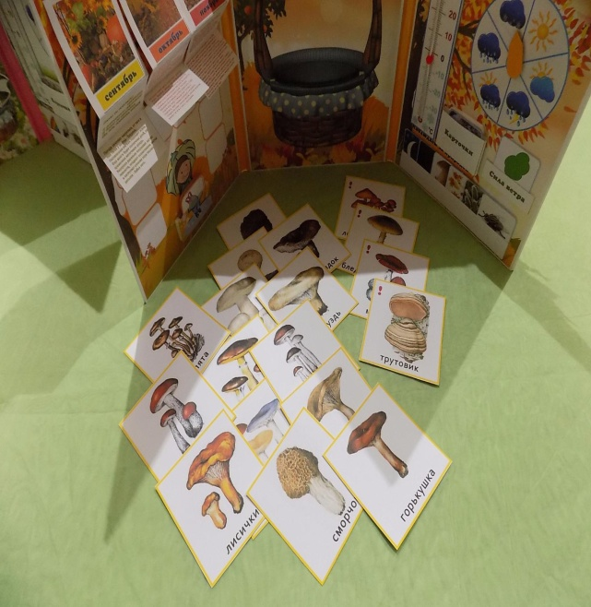
Этапы работы по изготовлению лэпбука:
Выбор темы.
Подготовка плана:
- Что ты знаешь о…?
- Что хотел бы узнать…?
- Что сделать, чтобы узнать…?
3. Создание макета

Slide 6
«Собери картинку»

Slide 7
«Назови детеныша»

Slide 8
«Кто где живет?»

Slide 9
«Четвертый лишний»

Slide 10
Расскажи о диком животном
с опорой на мнемотаблицу

Slide 11
Лэпбук готов!

Slide 12
Спасибо за внимание!

